Slide 1

PATENTINO ITALIANO DI SPIROMETRIA SIP-IRS

Slide 2
SPECIFICHE TECNICHE DELLO SPIROMETRO
Per poter prendere parte al Corso sarà necessario avere a disposizione uno
spirometro computerizzato e calibrabile.
Che sia in grado di effettuare, memorizzare e stampare le calibrazioni di volume e le verifiche di linearità a flussi diversi
Che mostri tutte le curve volume-tempo e flusso-volume singolarmente

Slide 3
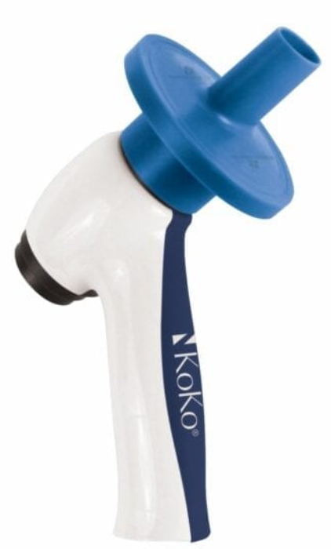
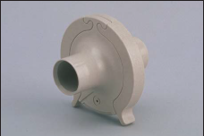
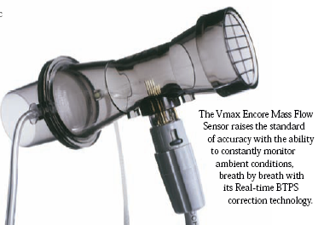
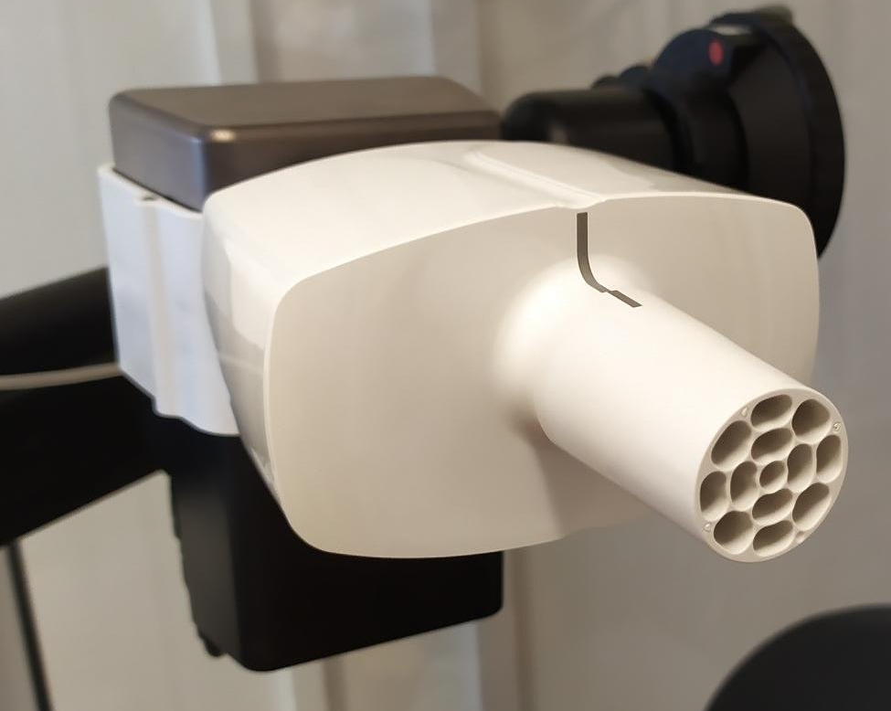
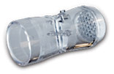
SPIROMETRI FLUSSIMETRICI

Slide 4
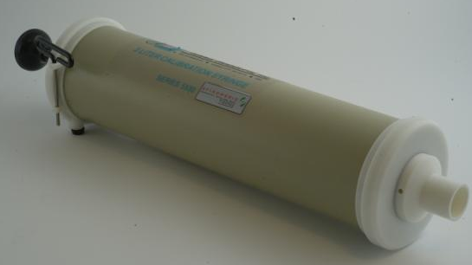
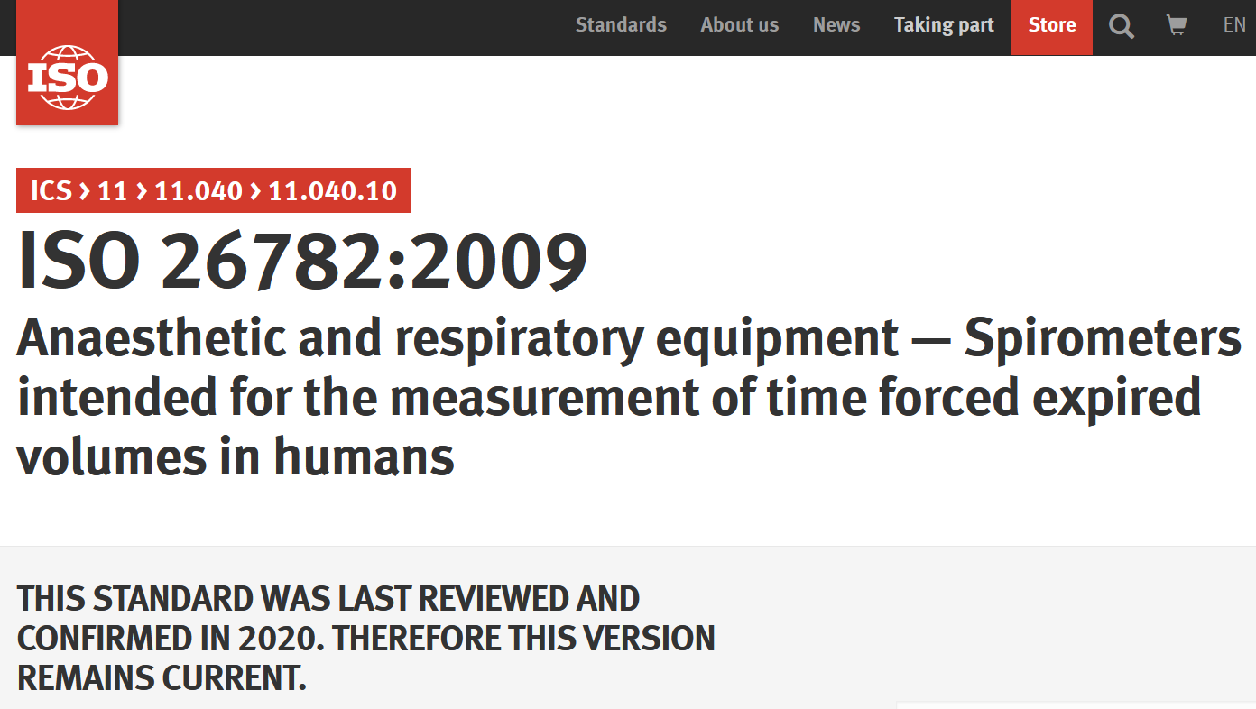
CONTROLLO DI QUALITÀ DELLA STRUMENTAZIONE
I sensori di volume e/o di flusso devono soddisfare i criteri ISO 26782:2009
Devono essere calibrabili con una siringa di calibrazione di alluminio (tipo Hans Rudolph) della capacità di 3 L
Il volume misurato ad ogni flusso deve soddisfare il criterio di accuratezza del ±3% sia per l’inspirazione che l’espirazione

Slide 5
APPARECCHI MIR
L’apparecchio, anche se molto diffuso sul mercato, presenta alcune criticità del software che non consentono la memorizzazione isolata delle singole curve flusso/volume abbinate alla relativa curva volume/tempo, come richiesto dagli standard ATS/ERS 2019 ai quali si attiene il Patentino Italiano di Spirometria. Questo aspetto rende necessaria la selezione e la stampa delle singole manovre flusso/volume e volume/tempo con un notevole incremento del tempo necessario all’elaborazione del workbook richiesto per il corso.

